Slide 1

Notes:
Você já olhou para um site e pensou: “isso é golpe?”
[Pausa. Levante a mão.] Levanta a mão quem já pensou isso. [Pausa.]

Slide 2


2,26 milhões
24 milhões
82%
casos de estelionato no Brasil em 2025, quase 430% a mais que em 2018
de brasileiros vítimas de golpe com Pix ou boleto em um ano
das pessoas com 60 anos ou mais em SP já sofreram tentativas de golpe pela internet
Fontes: 20º Anuário Brasileiro de Segurança Pública (FBSP); pesquisa Datafolha com o FBSP (jul/2024 a jun/2025); Fundação Seade, série SP TIC (jul a set/2025).
Notes:
Essa dúvida tem motivo. Segundo o Anuário Brasileiro de Segurança Pública, o Brasil registrou 2 milhões e 261 mil casos de estelionato em 2025: quase 430% a mais do que em 2018. E, entre julho de 2024 e junho de 2025, 24 milhões de brasileiros foram vítimas de golpes com Pix ou boleto.
Quem mais sofre? Segundo a Fundação Seade, 82% das pessoas com 60 anos ou mais em São Paulo já sofreram tentativas de golpe pela internet.

Slide 3





O patrimônio é a marca. E é a marca que o golpista copia.
A loja com as fotos roubadas de uma estilista
O ingresso falso de um show
O curso clonado de um professor
Notes:
E a desconfiança machuca também quem vende de verdade. Na indústria criativa, o patrimônio é a marca, e é exatamente a marca que o golpista copia: a loja com as fotos roubadas de uma estilista, o ingresso falso de um show, o curso clonado de um professor.

Slide 4

Notes:
E foi pensando nessas pessoas que este projeto nasceu, aqui na Feira do Empreendedor.

Slide 5

Notes:
Por isso que eu, Guilherme, e meus colegas Ian, Arthur, Aghata, João e Rudá criamos o Isso é Golpe?…

Slide 6


Guilherme, Ian, Arthur, Aghata, João e Rudá
Uma proteção que confere sites e links antes de você pagar, para quem compra pela internet, principalmente idosos e famílias.
Todo site começa suspeito. Só é confiável com 90% ou mais de confiança.
Notes:
Por isso que eu, Guilherme, e meus colegas Ian, Arthur, Aghata, João e Rudá criamos o Isso é Golpe?: uma proteção que confere sites e links antes de você pagar, para ajudar quem compra pela internet, principalmente idosos e famílias, a não cair em golpe e a confiar nas lojas honestas.
A regra é simples: todo site começa suspeito e só é confiável se provar, com 90% ou mais de confiança.

Slide 7

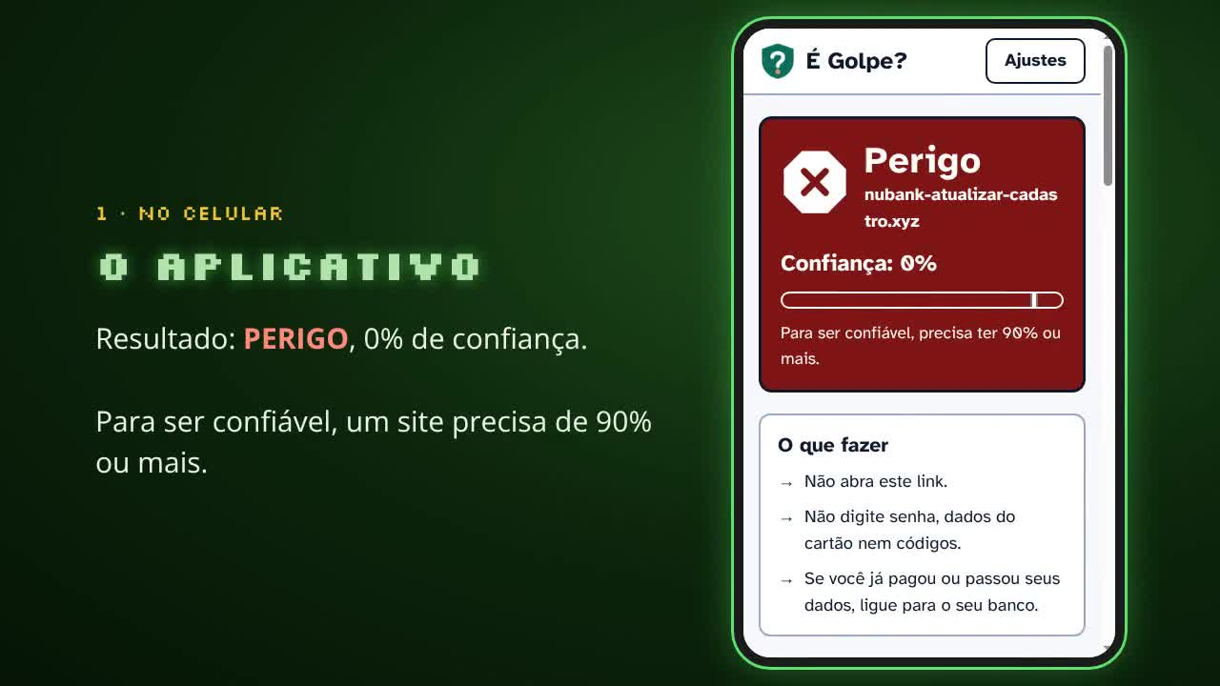
Notes:
E isso já funciona. [O vídeo começa ao clicar nele, ou sozinho no modo de apresentação. Fale por cima.]
Na instalação, a pessoa escolhe como prefere usar: letras grandes, aviso em voz alta, leitor de tela ou cores para daltonismo.
Quando ela abre uma loja, a gente consulta a Receita Federal: se a empresa existe, se está ativa, há quanto tempo existe e se é registrada para vender. Loja sem CNPJ é bloqueada antes de a pessoa digitar o cartão, com o motivo em palavras simples e um botão para perguntar para alguém de confiança pelo WhatsApp.

Slide 8
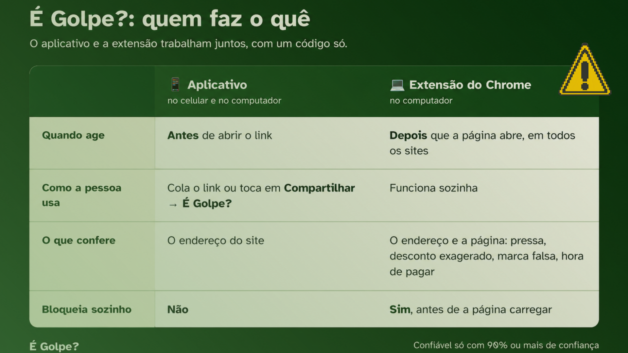
Notes:
São duas peças que trabalham juntas. No celular, o aplicativo confere o link antes de abrir. No computador, a extensão do Chrome age sozinha, só onde tem dinheiro: loja, Pix e pagamento.

Slide 9



O Google e os antivírus avisam sobre vírus.
Feito para o Brasil
Palavras simples
Receita Federal, Pix, Procon e Reclame Aqui
A confiança em porcentagem e o motivo, sem termo técnico
Notes:
O Google e os antivírus avisam sobre vírus. A gente vai além: é feito para o Brasil, com Receita Federal, Pix, Procon e Reclame Aqui, e explica tudo em palavras simples.

Slide 10



De graça
A loja assina
Não se compra
para quem compra.
O pequeno criador e a marca independente provam que são de verdade.
CNPJ ativo, tempo de empresa, atividade e reputação. Saiu das regras, perde o selo.
O tamanho do mercado: 24 milhões de vítimas em um único ano.
Fonte: pesquisa Datafolha com o Fórum Brasileiro de Segurança Pública, jul/2024 a jun/2025.
Notes:
E como a gente se sustenta? Com o selo “Isso não é golpe”. Para quem compra, é de graça. Quem paga é a loja honesta: o pequeno criador, a marca independente, que assina o selo para provar que é de verdade. Para ganhar o selo, a loja passa pela nossa verificação: CNPJ ativo, tempo de empresa, atividade registrada para vender e reputação. E o selo não se compra: se a loja deixar de cumprir as regras, perde o selo. O tamanho do problema mostra o tamanho do mercado: 24 milhões de vítimas em um único ano.

Slide 11
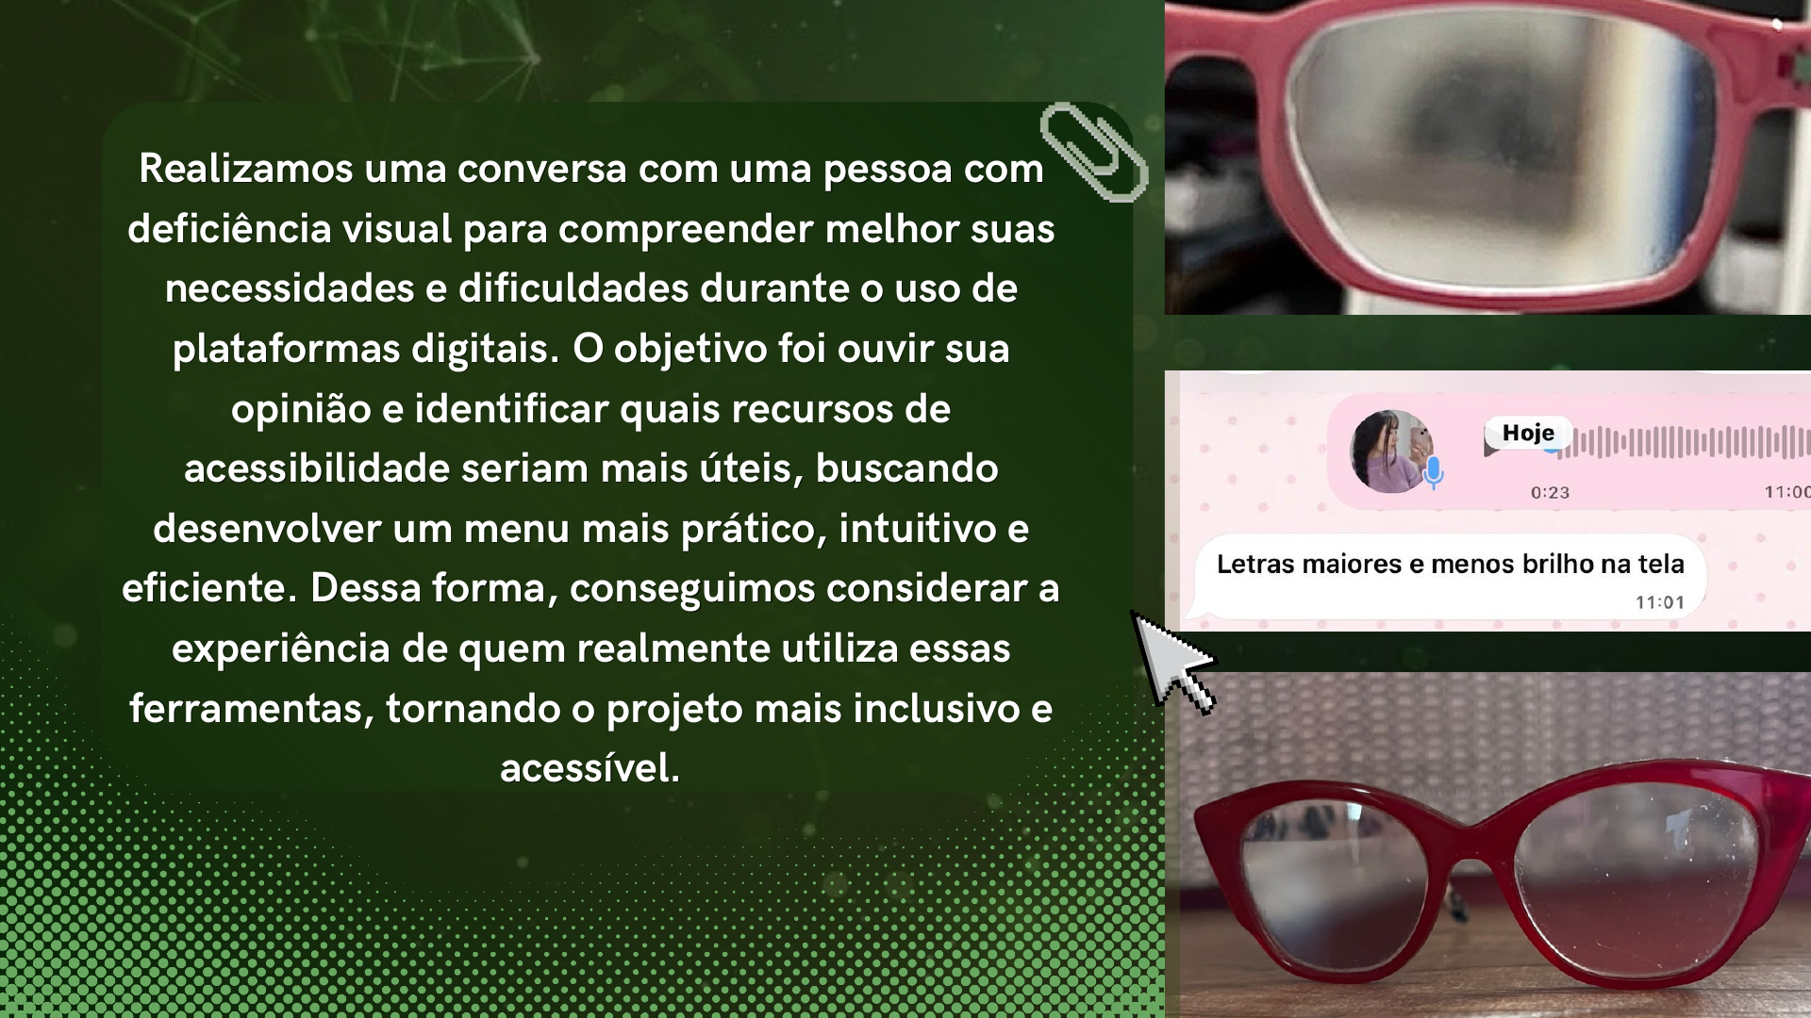
Notes:
A gente não fez isso sozinho. Conversamos com uma pessoa com deficiência visual para entender como ela usa a internet. O pedido dela foi direto: “letras maiores e menos brilho na tela”.

Slide 12
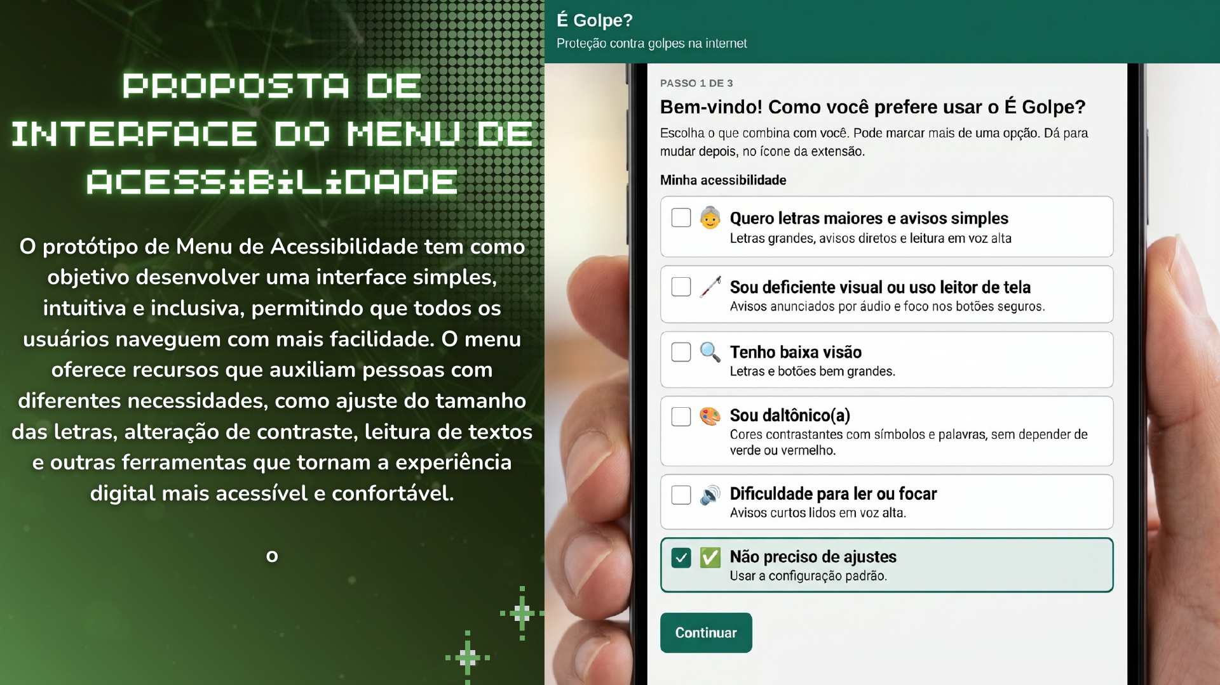
Notes:
Foi isso que orientou o nosso menu de acessibilidade.

Slide 13
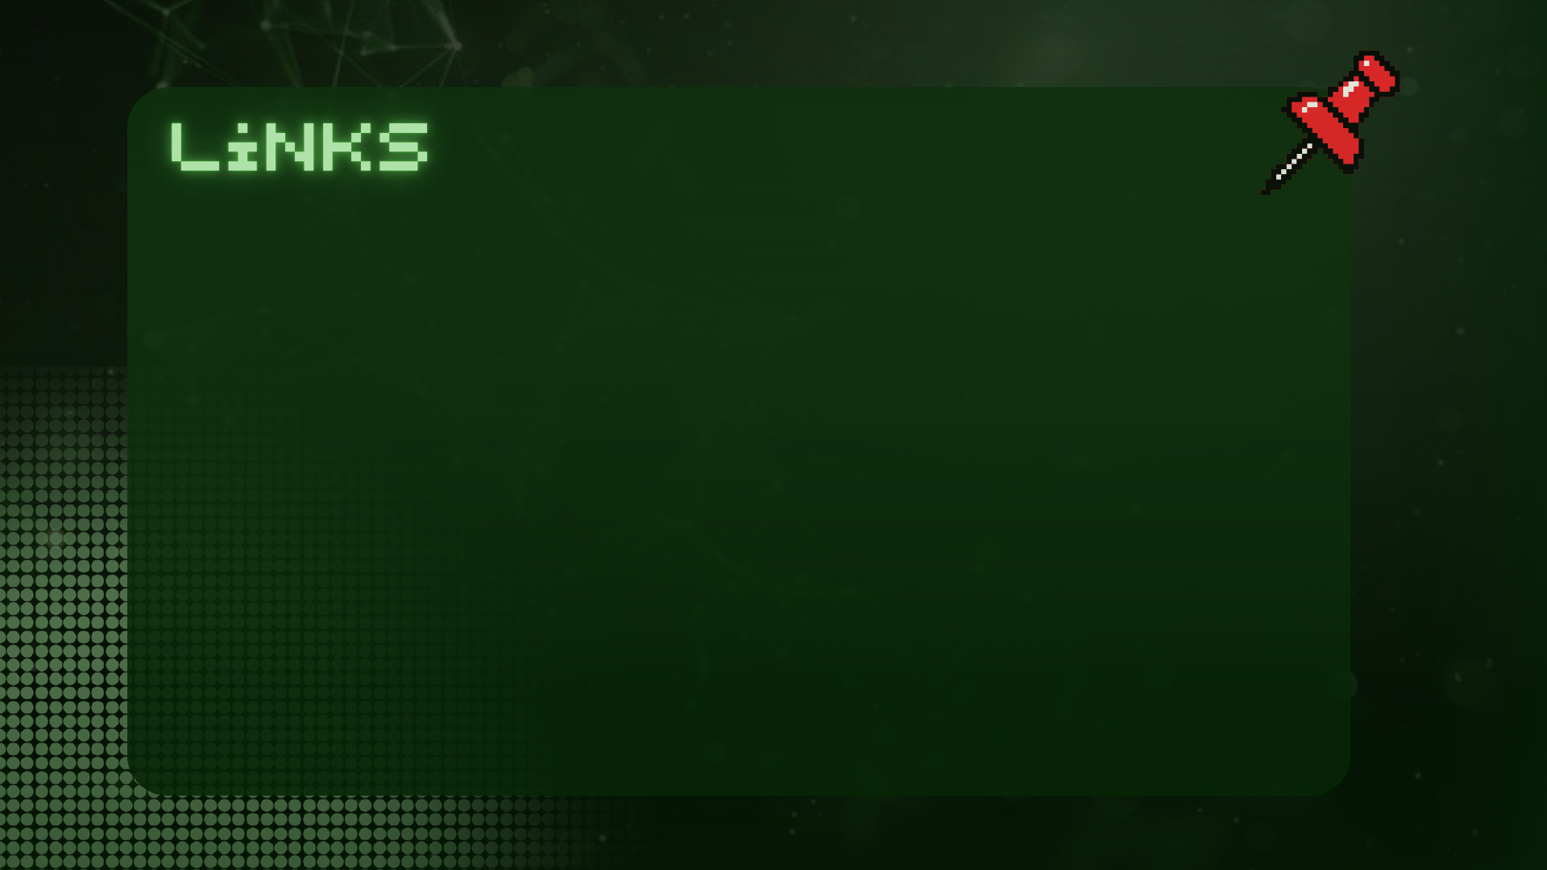

Próximo passo
Lançar o selo “Isso não é golpe” e o “Cadastre sua marca”: o criador registra o site oficial, e qualquer cópia dispara o alerta.
Código e extensão
github.com/guilherme-paiva1999/--golpe-
Notes:
O próximo passo é lançar o selo “Isso não é golpe”, junto com o “Cadastre sua marca”: o criador registra o site oficial, e qualquer cópia dispara o alerta.
Nós somos o Isso é Golpe? e estamos mudando a forma como o brasileiro descobre se um site é golpe: antes de pagar, e não depois. Obrigado!

